Slide 1


Föräldramöte
2026-10-01

Slide 2
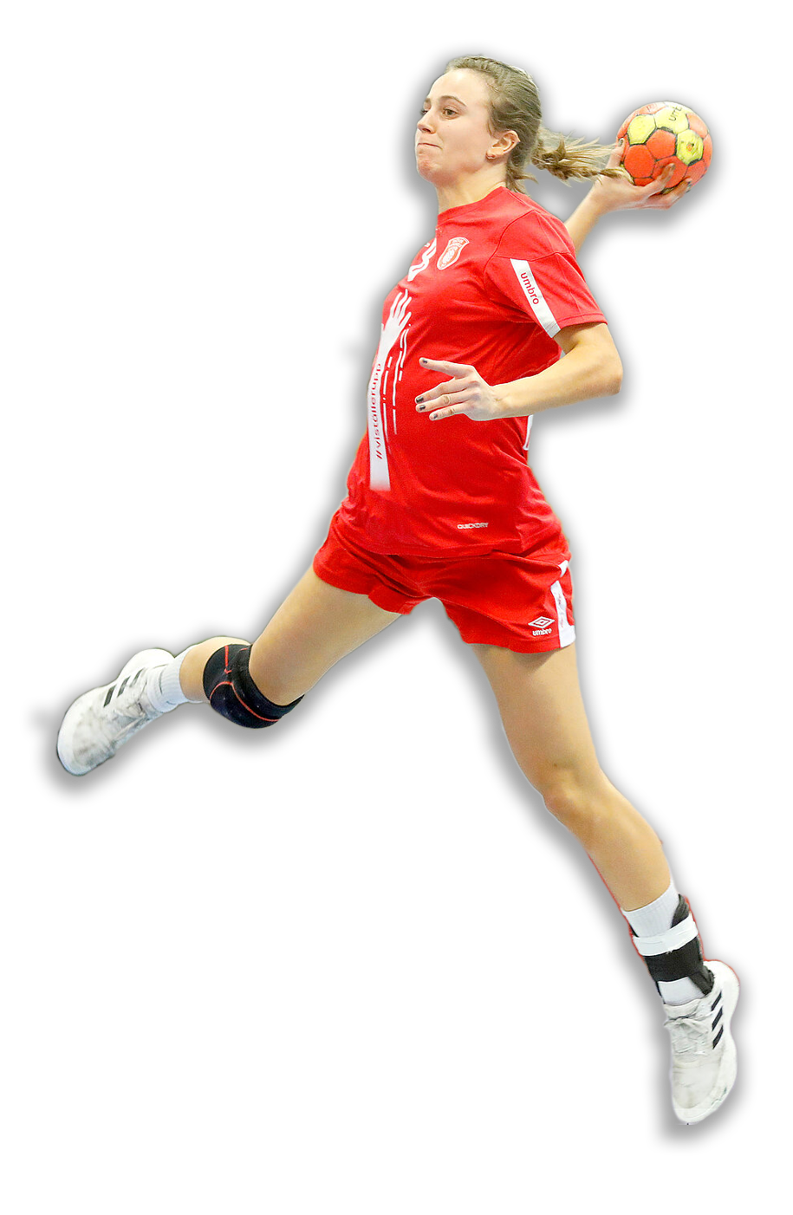
Agenda
Lagidentitet – värdeord
Träningar, träningsnärvaro, Gbg cup, USM, Annliz
Laguttagningar
Framtid Lundaspelen, USM
Föräldrar ansvarar för bemanning till match
Körning till match
Regler
Övriga frågor

Slide 3
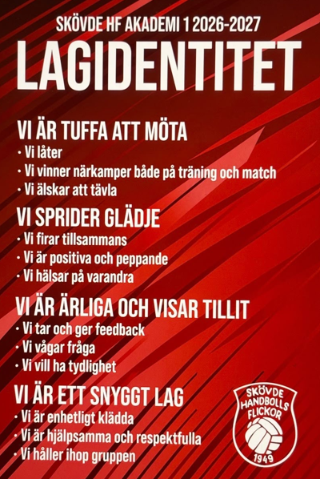

Slide 4
Ledarorganisation
Huvudansvarig: Marcus Litborn
Assisterande/Tränare: Caroline Sunnerlöf, Fredrik Ljunggren. Örjan Gustafsson
MV-tränare: Niklas Gonzalez
Fystränare: Agne Bergvall
Materialare: Arne Lantz
Team manager: Karin Lundberg, Sabina Cederkvarn

Slide 5
Säsongen 2026-2027 – träningar
Måndagar kl 17:30 -19:00 Idrottshallen
Tisdagar kl 17:30 -19:20 Idrottshallen
Onsdagar kl 19:30 – 21:00 Arena Gym
Torsdagar kl 17:30 -19:20 Idrottshallen
Fredag kl 16:00- 17:30 Arena Gym

Slide 6
Hur har vi haft det hittills?
Laguttagningar
Träningsnärvaro
USM
Göteborgs cup
Annliz

Slide 7
Seriespel & laguttagning
Div 2
F 17-19 nivå 1
F 17-19 Nivå 2

Slide 8
Säsongen 2026-2027 – Cuper/USM
Lundaspelen 26-30/12
USM F18
  Steg 1: 19-20 september
  Steg 2: 14-15 november
  Steg 3: 9-10 januari
  Steg 4: 3-4 april
  Finalspel: 7-9 maj

Slide 9
Föräldraansvar

Slide 10
Bemanning matcher -föräldrar
Ansvarig förälder för bemanning
  Sekretariat (EMP-utb) 2 personer
  Matchvärd/hallvärd, ansvarar även för Schysstmatch och entré Sombymatcher, städning
  Speaker
  DJ -musik
  Filmning -Solidsport
Kiosk
Matchenslirare utses vid div 2 matcherna. Kolla gärna om ni kan lösa priser till matchenslirare

Slide 11
Föräldrar
  Kioskansvarig
  Bemanning - Sekretariat
  Ekonomi - lagkassa
  Bemanning - Papper (3 ggr)
  Bemanning Annliz
  Cup-samordnare

Slide 12
Övriga frågor

Slide 13
Skövde Handbollsflickor 2026-2027

